Slide 1
오픈 소스 도구를 활용한 성능 테스트 방법 및 사례
JMeter를 이용한 성능 테스트
변 민 우 minwoo@estsoft.com

Slide 2
발표자는?
변 민 우 (minwoo@estsoft.com)
http://minu.kr
현재, (주)이스트소프트
테스트 자동화 업무 담당
테스트 자동화 & 성능 테스트
C#, Python, AutoIt, JavaScript, …

Slide 3
새로운 프로젝트의 시작
새로운 웹 서비스 프로젝트(검색 사이트)의 시작
웹 서비스 테스트 경험 無
성능 테스트에 대한 고민 ☹
오픈 소스 성능 테스트 도구의 활용 - JMeter

Slide 4
공짜! 성능 테스트 도구
부하를 발생 할 수 있는 도구를 찾아 보자!

Slide 5
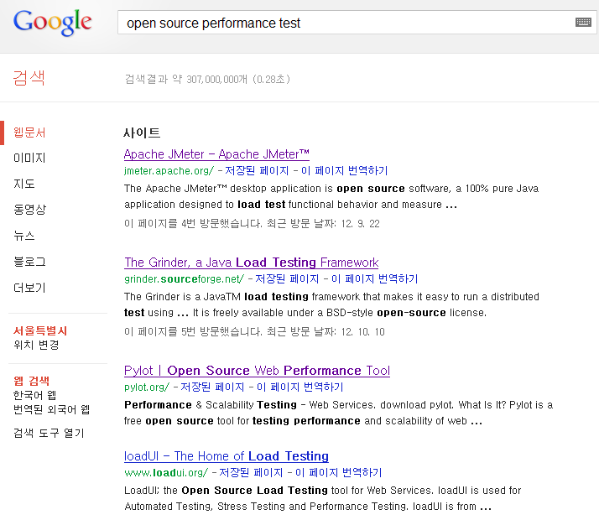
무료 성능 테스트 도구

Slide 6

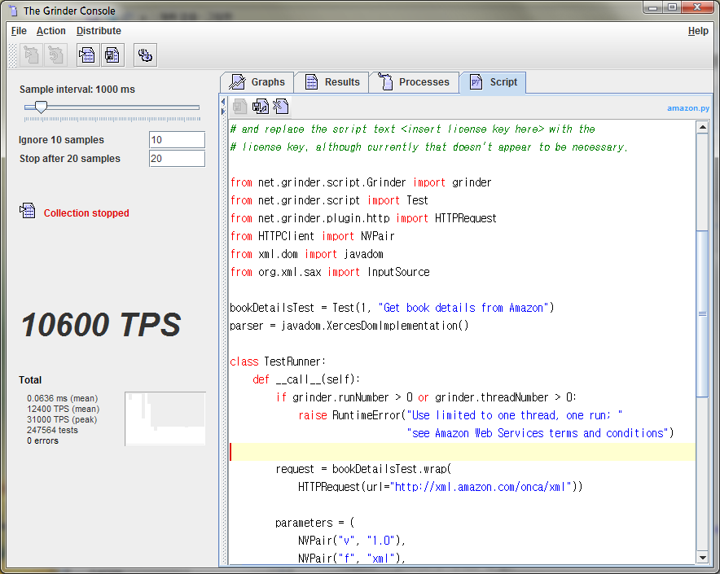
Grinder
http://grinder.sourceforge.net/
“The Grinder, a Java Load Testing Framework”
Java Process와 Thread로 Virtual User 생성
Jython 기반 스크립트 작성 (Java + Python)

Slide 7

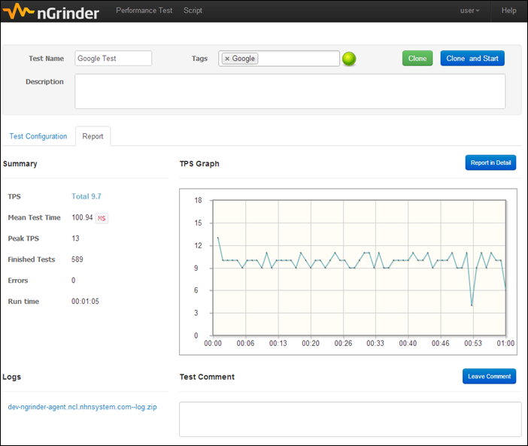
nGrinder
http://www.nhnopensource.org/ngrinder
Grinder 사용의 불편함을 해소
Web Based GUI 통합 (실행/결과/관리)
스크립트 편집/부하 시나리오 관리
테스트 실행 결과 보고서 출력
성능 테스트 이력 관리
…

Slide 8
그 외에도…
www.opensourcetesting.org/performance.php
Allmon, Apache JMeter, benerator, CLIF, ContiPerf, curl-loader, D-ITG, DBMonster, Deluge, Dieseltest, Faban, FunkLoad, FWPTT, Grinder, GrinderStone, Hammerhead2, Hammerora, httperf, http_load, Iperf, IxoraRMS, j-hawk, Jchav, Jcrawler, loadUI, Lobo, MessAdmin, mstone, Multi-Mechanize, Ntime, OpenSTA, OpenWebLoad, Ostinato, p-unit, PandoraFMS, postal, Pylot, Raw Load Tester, Seagull, Siege, Sipp, SLAMD, Soap-Stone, stress_driver, TestMaker, TPTEST, Tsung, Valgrind, LoadSim, Web Ploygraph, WebLOAD
Notes:
강조 표시 좀 더 강하게.

Slide 9
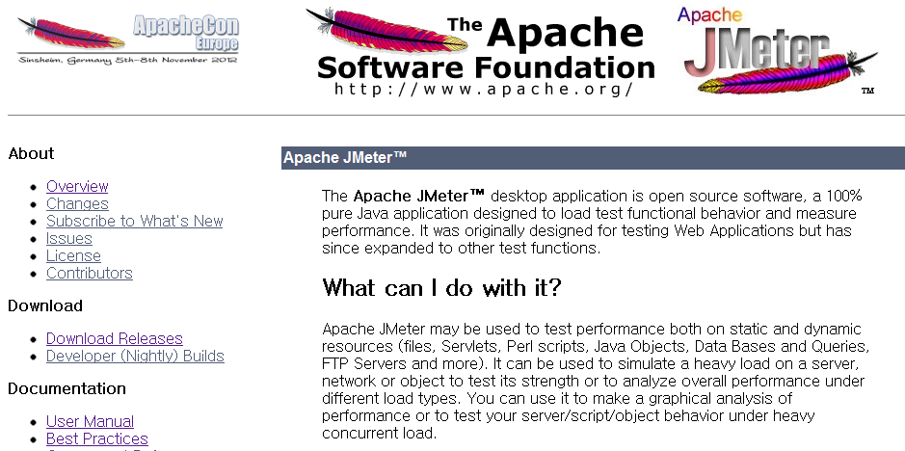
어떤 걸로 할까?
Apache JMeter
최근까지도 꾸준한 Release
자세한 매뉴얼과 많은 검색 결과

Slide 10
JMeter에 대해 알아보자
JMeter의 특징과 주요 기능

Slide 11
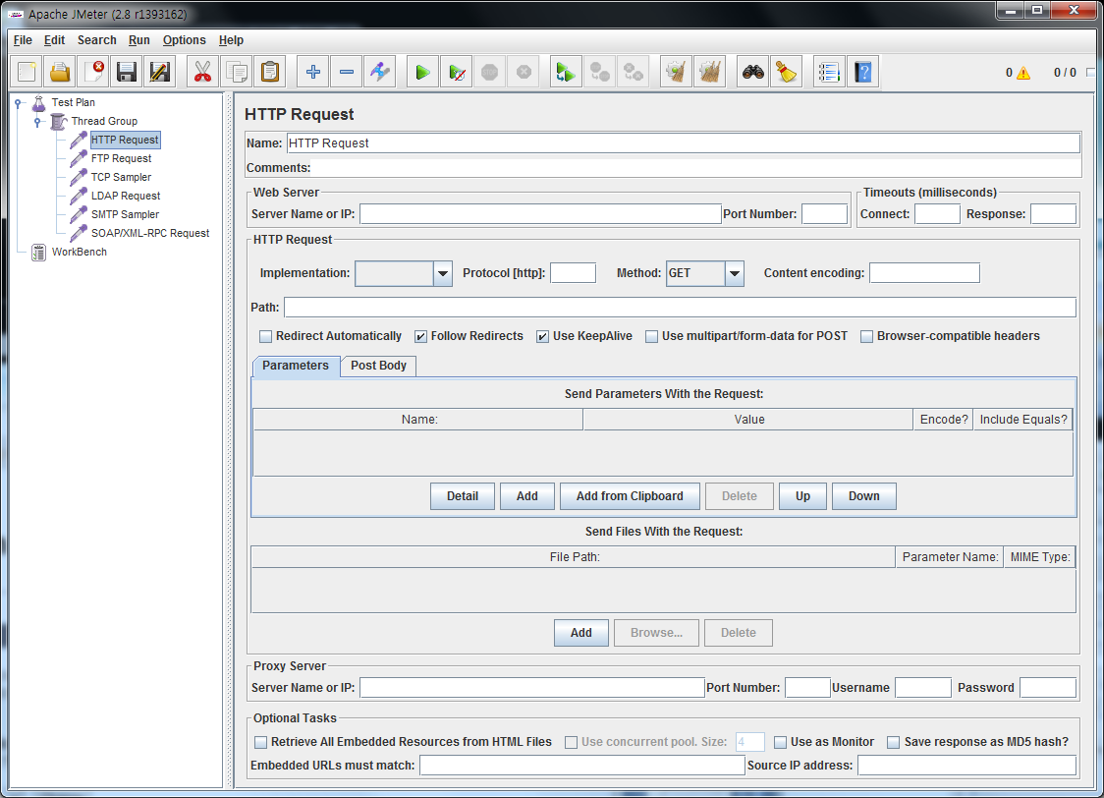
JMeter 소개
Java로 개발된 오픈 소스 성능(부하) 테스트 도구
Multi Thread 기반의 부하 발생 도구
다양한 서버 지원: HTTP(S), FTP, SOAP, JDBC, SMTP, …
부하 응답 결과 분석 (통계 및 그래프)
Graphical UI
Console UI → 자동화에 유용

Slide 12

JMeter 동작 방식
JMeter
Thread 1
Server
Sampler (Request)
Thread 2
Thread 3
Thread 4
Listener (Response)
Thread 5
…
Thread N

Slide 13
JMeter Plugins
JMeter를 더 아름답게(?) 해줘요!

Slide 14
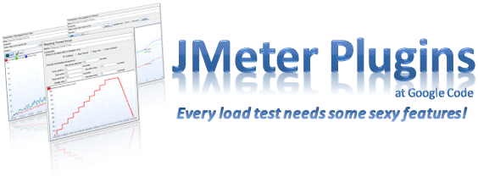
JMeter Plugins
뭔가 99% 부족한 기능들 ☹
JMeter Plugins http://code.google.com/p/jmeter-plugins/
더욱 정교한 부하 시나리오!
더욱 다양하고 깔끔한 그래프!

Slide 15
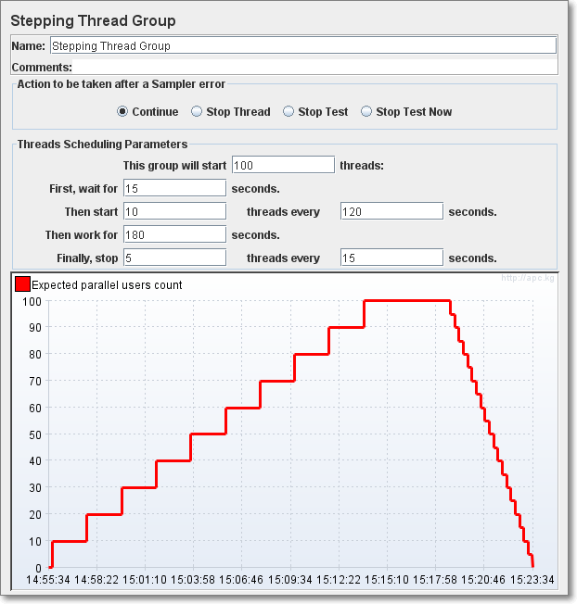
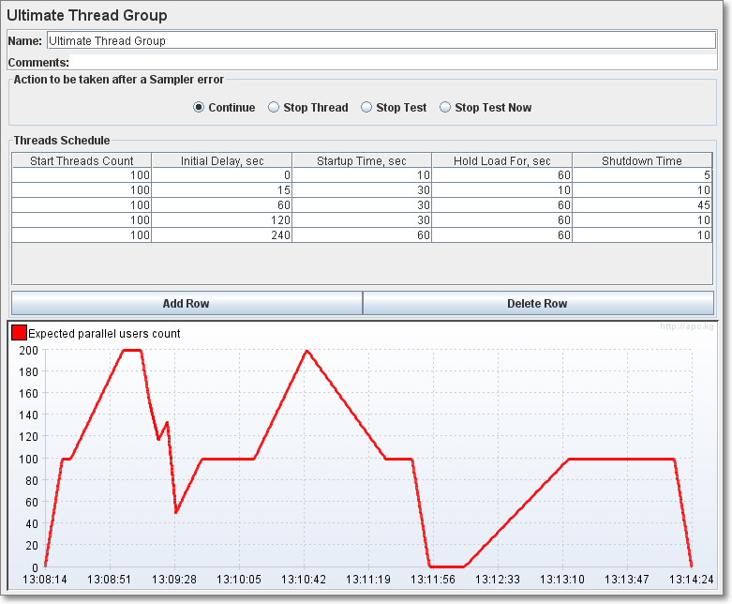
JMeter Plugins – Threads

Slide 16
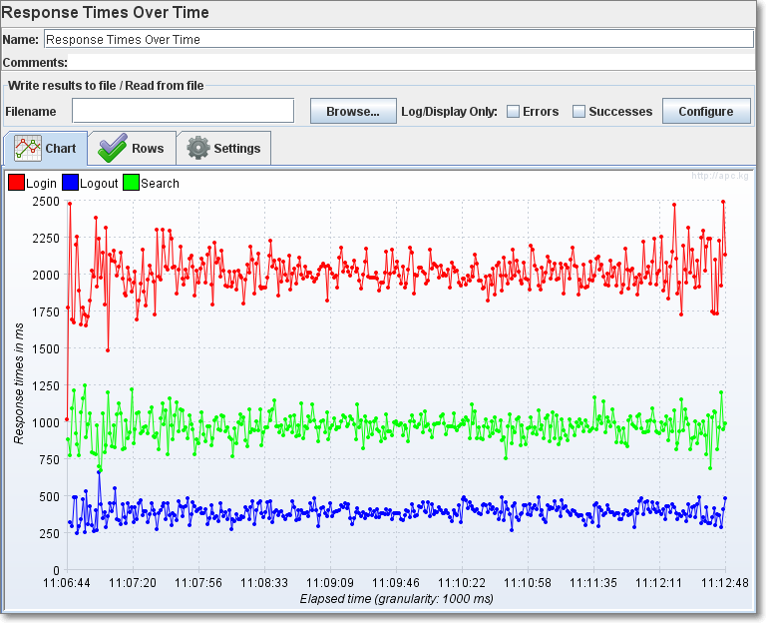
JMeter Plugins – Listeners
Response Times Over Time

Slide 17
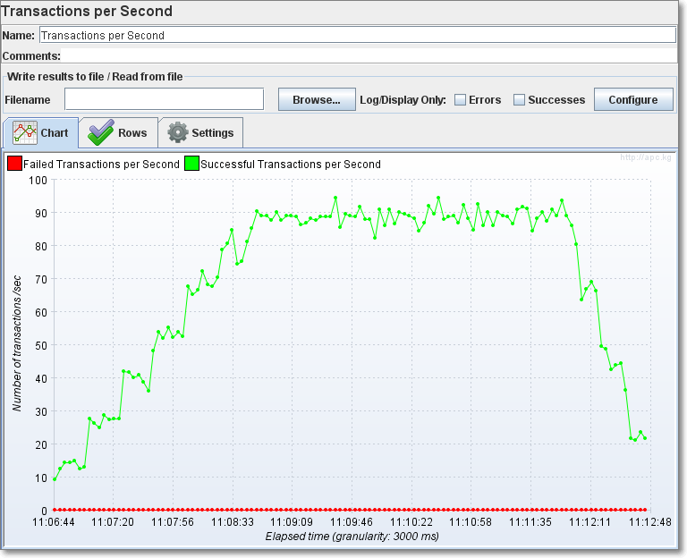
JMeter Plugins – Listeners
Transactions Per Seconds

Slide 18
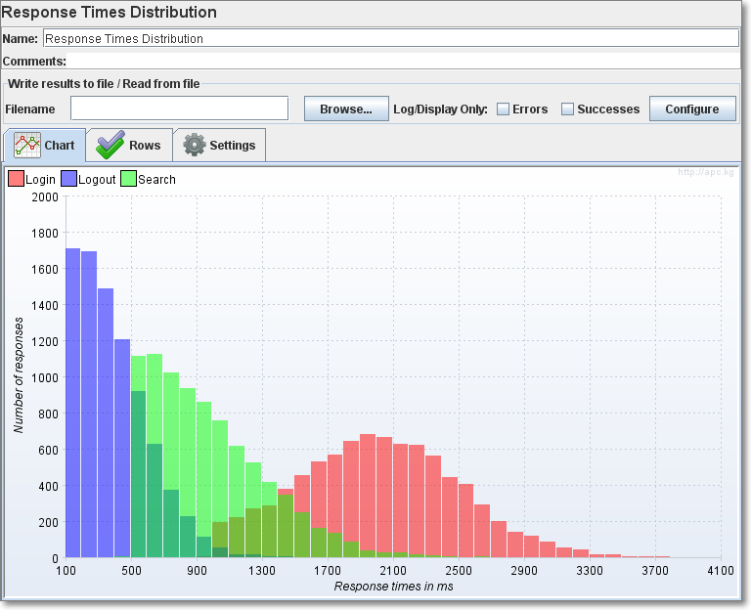
JMeter Plugins – Listeners
Response Times Distribution

Slide 19
이제 성능 테스트 해요!
JMeter! 우리는 이렇게 사용했습니다.

Slide 20
성능 테스트 요청 사항
테스트1) 메인 페이지 동시 접속 성능 테스트 “메인 페이지 동시접속 몇 명까지 가능하겠니?”
테스트2) 검색 페이지(모듈 별) 부하 테스트 “웹 페이지 검색 성능이 200TPS 이상 나와 줘야 하는데…”
테스트3) 타 검색 사이트 응답시간 비교 “다른 검색 사이트에 비해 평균적으로 우리는 어때?”
Notes:
TPS → TPS

Slide 21
동시접속은 몇 명 가능?
“초당 N명이 동시 접속 가능한 지 테스트 해 봐!”
테스트 시나리오 1) 페이지 내 모든 요청(HTML, CSS, JS, IMG)을 기록해서 2) N개의 스레드를 만들어서 돌리고 3) 요청은 잘 받아 오는지, 서버에 이상은 없는지 확인 하자.

Slide 22
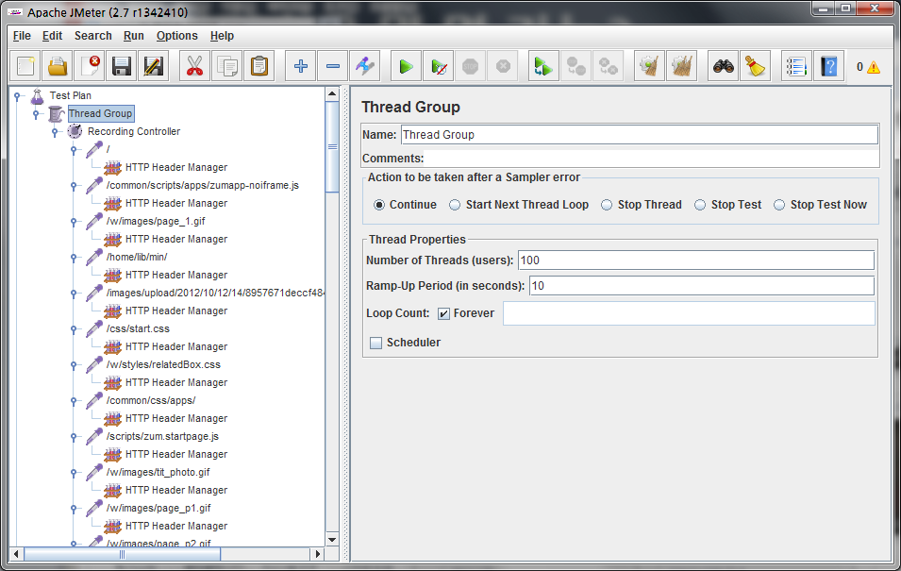
동시접속은 몇 명 가능?

Slide 23
이 테스트 방식의 문제점
페이지 내 모든 요청을 여러 스레드에서 발생하는 방식은…
스레드의 순차적인 요청으로 인해 특정 응답이 느려질 경우 측정 된 전체 결과에 영향을 미침 → 신뢰성⇩
다수 서버 중 어디에서 문제가 발생하는지 파악하기 어려움.
실제 환경과 동일한 부하를 발생하기 어려움.
다수의 고성능 서버로 구성된 서비스에 부하를 주기 어려움. (테스트 장비 사양이 턱 없이 부족.)

Slide 24
성능을 평가할 다른 접근법?
정적 파일(PNG, GIF, CSS, JS, …) 응답 시간은 아주 빠름.
주로 DB 연결이 필요한 요청에서 성능 문제가 발생.
각 서버는 기능별로 분리되어 있음.
부하가 있을 때 전체 성능은 가장 느린 응답에 영향을 받음.
모든 요청들을 잘 쪼개고 나눠서 서버/기능 별로 부하를 발생해서 부분 성능부터 점검 (bottom-up)

Slide 25
메인 페이지 성능 테스트 결과
Static 서버에서 오랜 시간 부하 발생 할 경우 → Fail
로그인 URL 부하 발생 → Fail (10TPS)
비로그인 상황에서 메인 URL 부하 발생 → Pass (300TPS)
로그인 상황에서 메인 URL 부하 발생 → Fail (100TPS)
Request A → Pass (500TPS)
Request B → Fail (Timeout)
Request C → Fail (Connection Refused)
(이 결과는 예제일 뿐 실제 테스트 결과와는 관련이 없습니다.)

Slide 26
검색 결과 페이지 성능은?
“검색 성능은 200TPS 만족해야 해. 잘 되나 테스트 해 줘”
테스트 시나리오 1) 100만개의 실제 검색어 목록을 가지고 2) 검색 결과 페이지 URL에 검색어 쿼리와 함께 요청. 3) 30TPS부터 시작해서 200TPS 까지 서서히 늘려 보자.

Slide 27
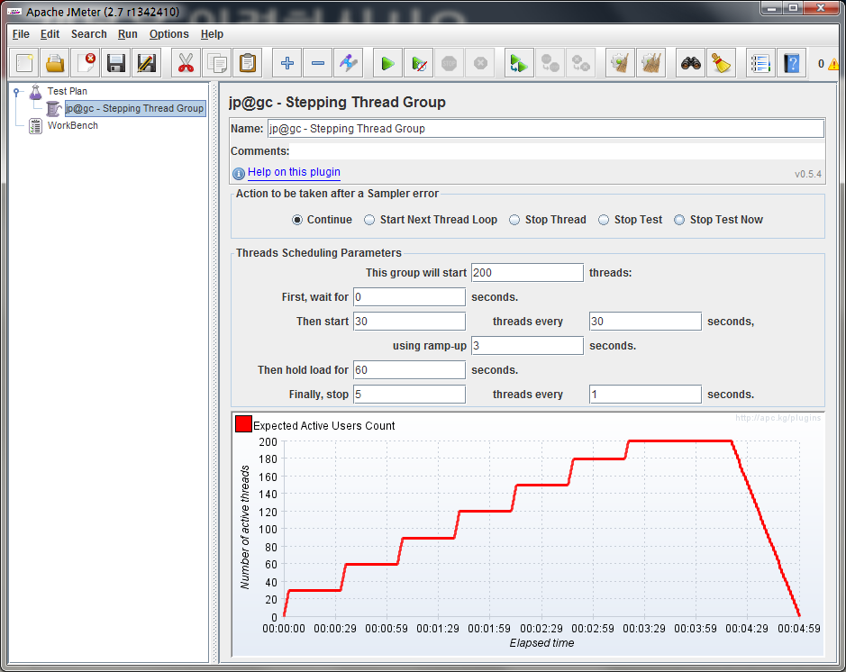
검색 페이지 성능은?

Slide 28
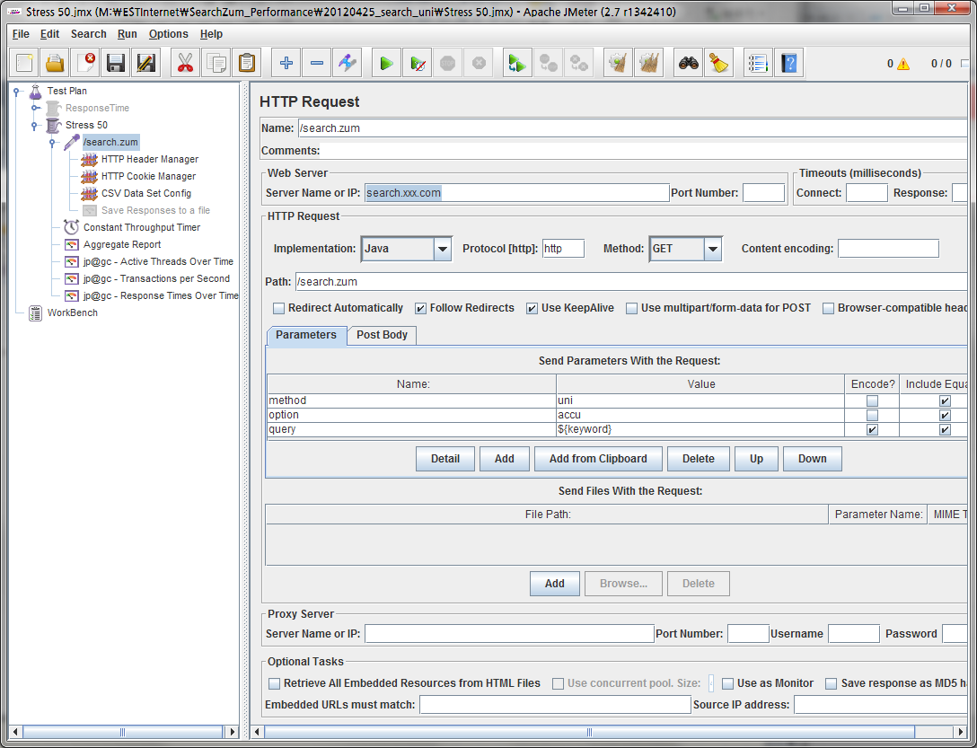
검색 페이지 성능은?

Slide 29
스레드 개수와 TPS의 관계
스레드 개수 “N”이 TPS를 의미하지는 않는다.
스레드는 응답을 받아 온 다음 바로 또 다른 요청을 한다.
응답 시간이 0.1초일 경우 한 스레드는 초당 10개 요청.
실제 TPS는 “스레드 개수 / 응답 시간”이 된다.
스레드 10개, 평균 응답시간이 0.1초일 경우 10 / 0.1s = 100 TPS (초당 100개의 요청이 수행 됨)
TPS는 평균 응답시간에 의존적

Slide 30

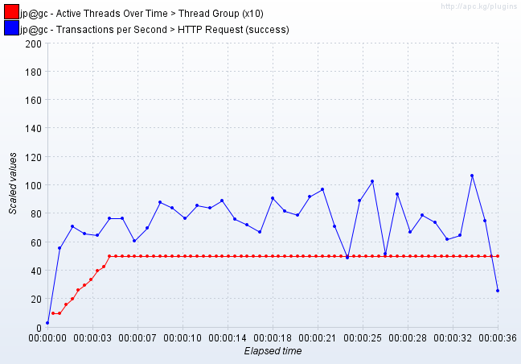
스레드 개수와 TPS의 관계
평균 응답시간 0.06초 http://naver.com, 스레드 5개

Slide 31
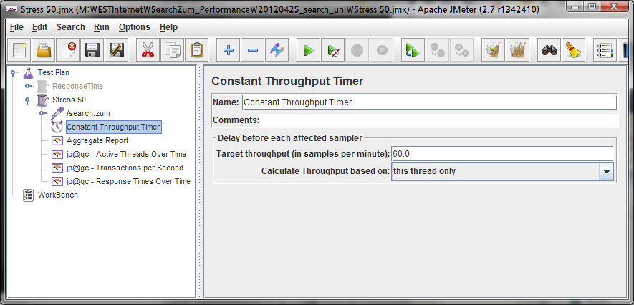
발생 부하를 조절하는 방법
Constant Throughput Timer
한 스레드에서 1분 동안 보낼 수 있는 요청 수를 조절.
스레드 개수로 TPS를 조절할 수 있음.

Slide 32
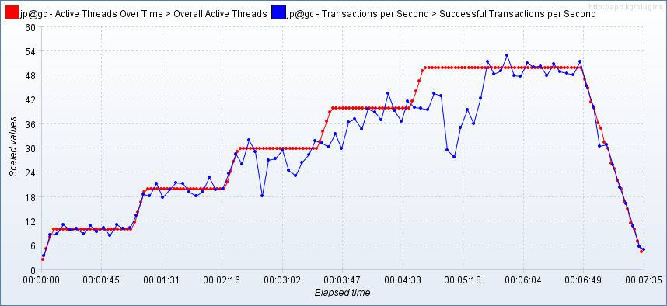
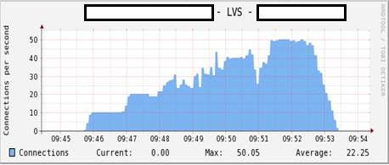
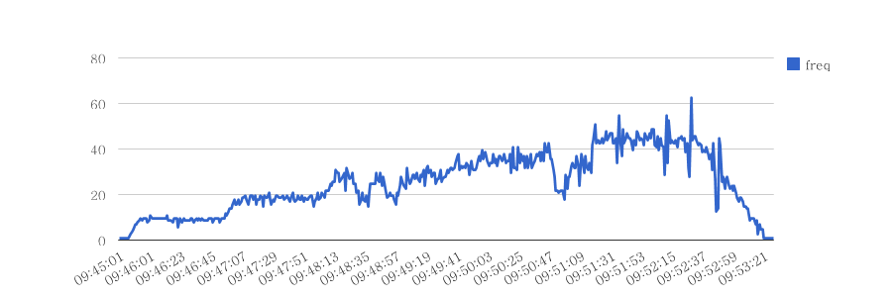
부하 발생은 잘 될까?
(엔진) [JMeter]
Thread & Throughput
[웹 서버] Connections per second
[엔진] Requests per second

Slide 33
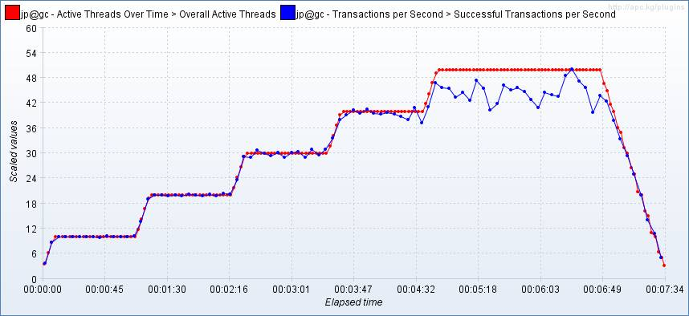
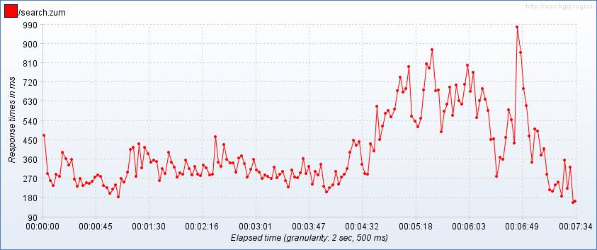
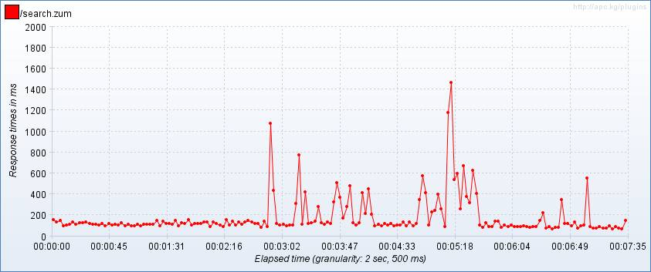
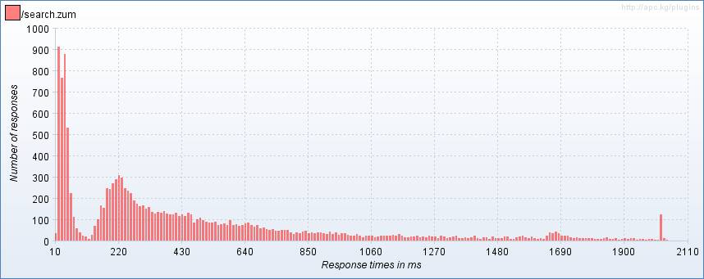
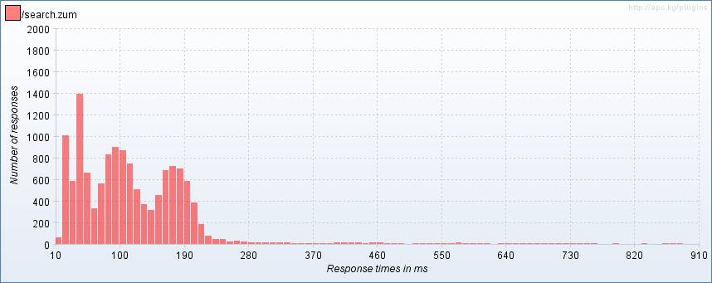
성능 개선 확인
Before vs. After

Slide 34
타 사이트 평균 응답시간 비교
“타 사이트와 평균 검색 응답시간을 비교 해 보자”
테스트 시나리오 1) 검색어 목록 준비 2) 각 검색 사이트 별 HTTP Request 등록 3) 검색어를 차례대로 읽어와서 사이트 별 요청을 보냄. (부하는 필요하지 않기 때문에 스레드 1개)

Slide 35
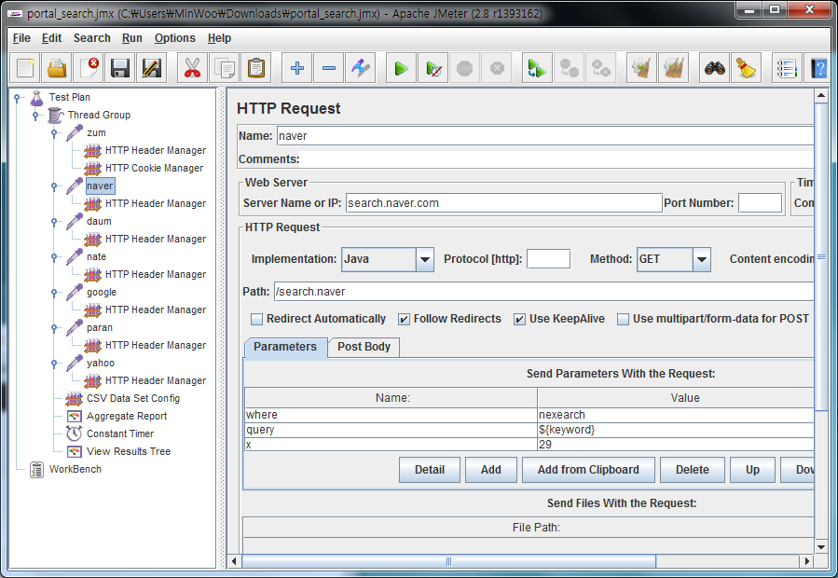
타 사이트 평균 응답시간 비교

Slide 36
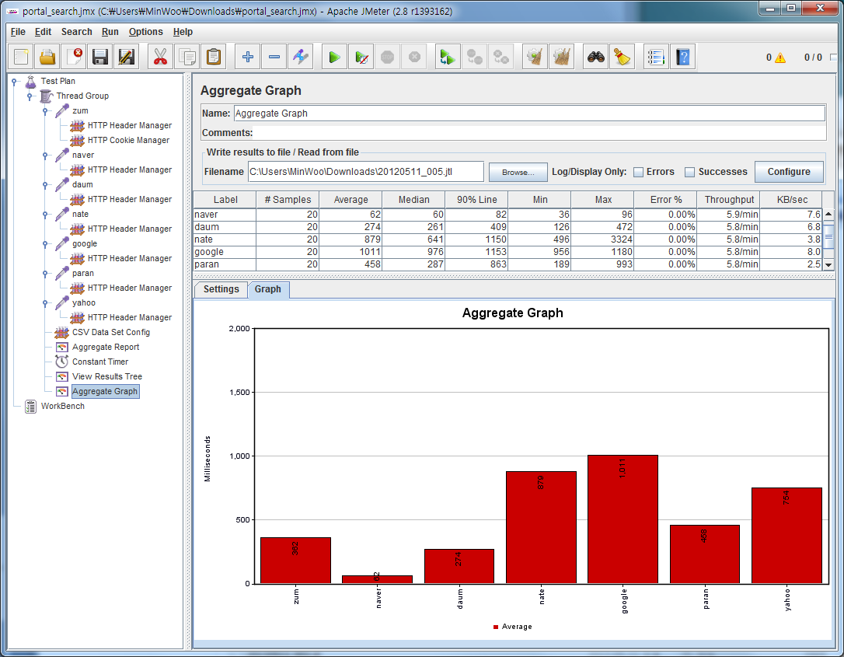
응답시간 비교 결과

Slide 37
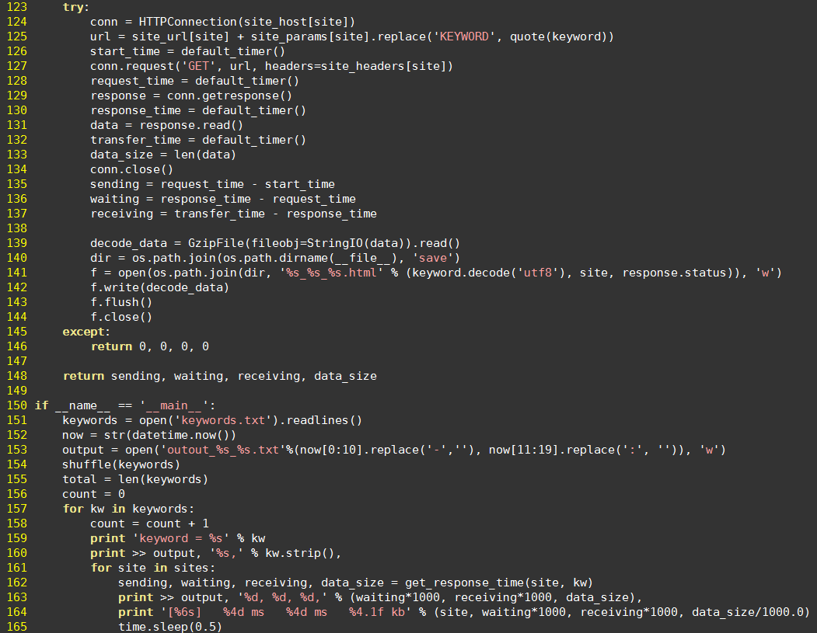
타 사이트 평균 응답시간 비교
JMeter 없이 테스트 하려면? → PROGRAMMING

Slide 38
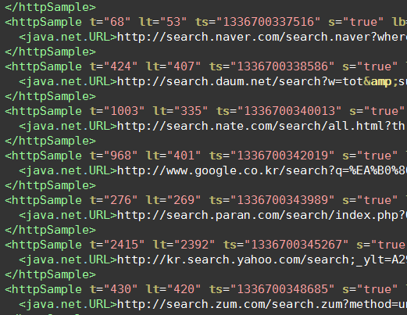
JMeter 로그 활용
CSV, XML 형식으로 저장되기 때문에 재가공에 용이.
모듈 별 단위 성능 테스트 후 응답 분석에 활용.

Slide 39
JMeter의 다른 기능?
잘 쓰면 유용한 JMeter의 기능들

Slide 40
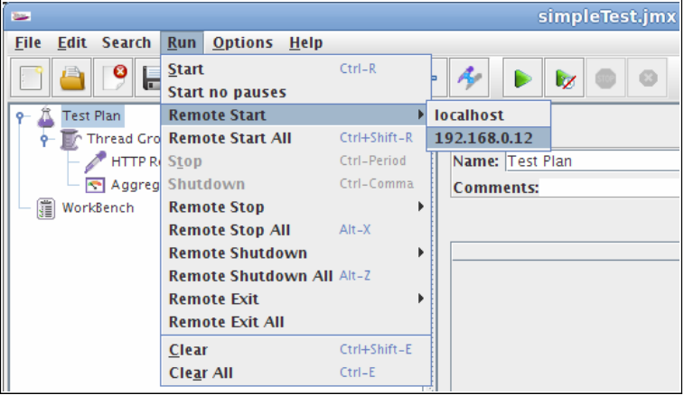
Distributed Testing
부하 발생 장비의 물리적 한계(CPU, Memory, Network, …)
2~3Ghz CPU에서 300~600개의 스레드 실행 가능 (테스트 특성에 따라 달라짐)
더 많은 부하를 발생하기 위해 다수 PC를 사용
Notes:
삭제검토. 일반적인 기능이므로….

Slide 41
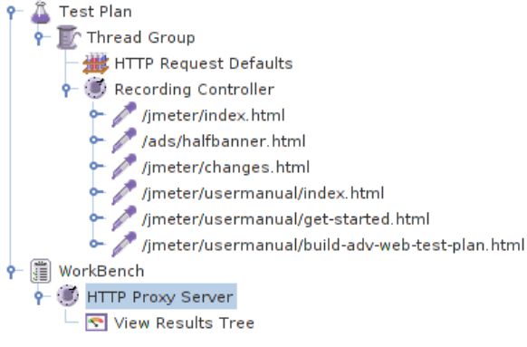
Recording Tests
브라우저에서 발생하는 모든 Request를 JMeter에 기록.
JMeter에서 Proxy Server를 실행.
Browser에서 Proxy Server로 연결 하도록 옵션 설정.
Notes:
얘도 삭제 검토..

Slide 42
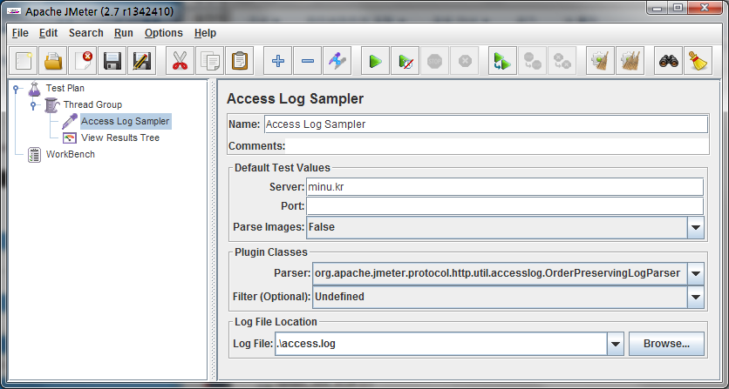
Access Log Sampler
Web Server의 Access Log 파일을 이용하여 실제 서버 트래픽과 유사하게 부하를 발생할 수 있다.

Slide 43
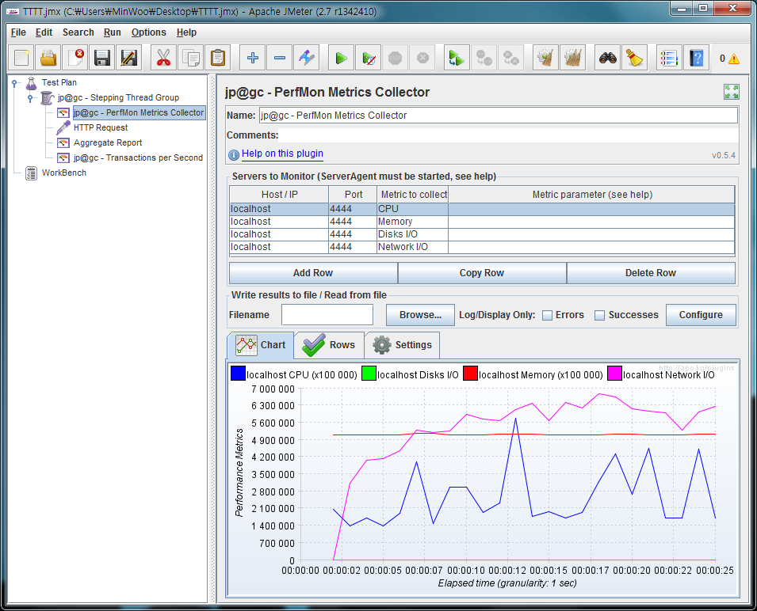
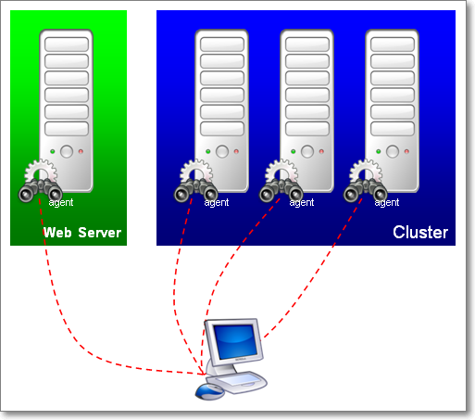
Servers Performance Monitoring

Slide 44
JMeter 요약

Slide 45
JMeter 요약
JMeter는 부하를 발생 하는 오픈 소스 도구.
외부 플러그-인을 사용하여 기능 확장 가능.
단위 성능 테스트 활용에 적합.
더 많은 부하를 발생하기 위한 분산 테스트 지원.
부하 장비 및 서버 자원 모니터링. (CPU, MEM, I/O, …)
프록시 서버를 이용한 레코딩 기능.
상용 도구 못지 않게 활용 할 수 있음.

Slide 46
JMeter 직접 해볼까요
Demo.

Slide 47
JMeter Demo
DokuWiki의 페이지 뷰 성능을 측정해 보자.
임의로 1만개의 페이지를 미리 생성.
URL: test.minu.kr/doku.php?id={PAGE_NAME}
부하는 20TPS ~ 150TPS까지 서서히 증가.
Notes:
시나리오 준비
레코드 → 실행 → 결과
레코드: 단위 성능 테스트

Slide 48
마치며…

Slide 49
오늘의 세미나 끝!
감사합니다!
발표자료 만드느라 늦은 밤까지 고생한 저에게 박수를 보냅니다. ☺☺☺
minwoo@estsoft.com 메일 주셔도 됩니다 ☺

